Slide 1
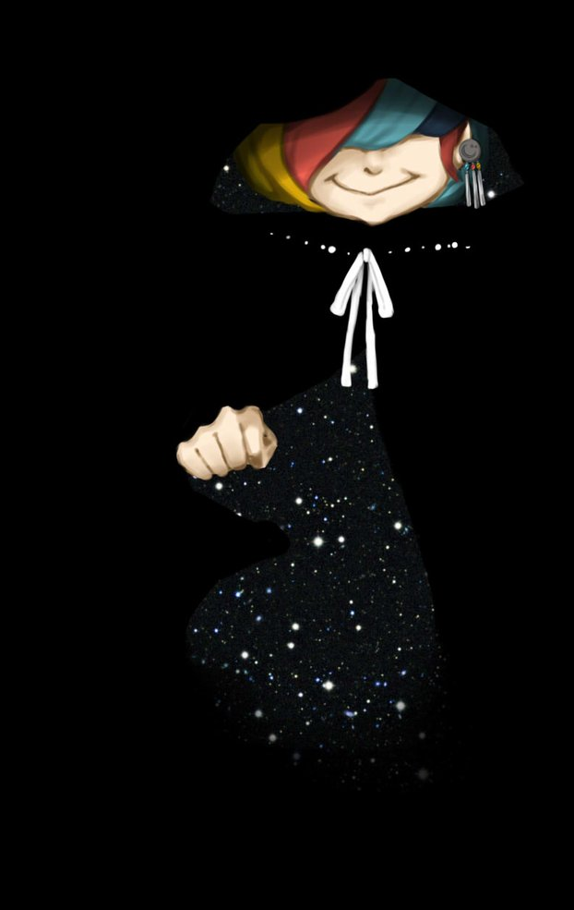
D
Line Plus X CATDOG
2D Mobile Adventure Game

Slide 2
D
Line Plus X CATDOG
2D Mobile Adventure Game

Slide 3
System
Play Style
Map
Unlock

Slide 4
System 1) Play Style
단순 반복 Play
Goal : 화폐 수집 및 해금

Slide 5
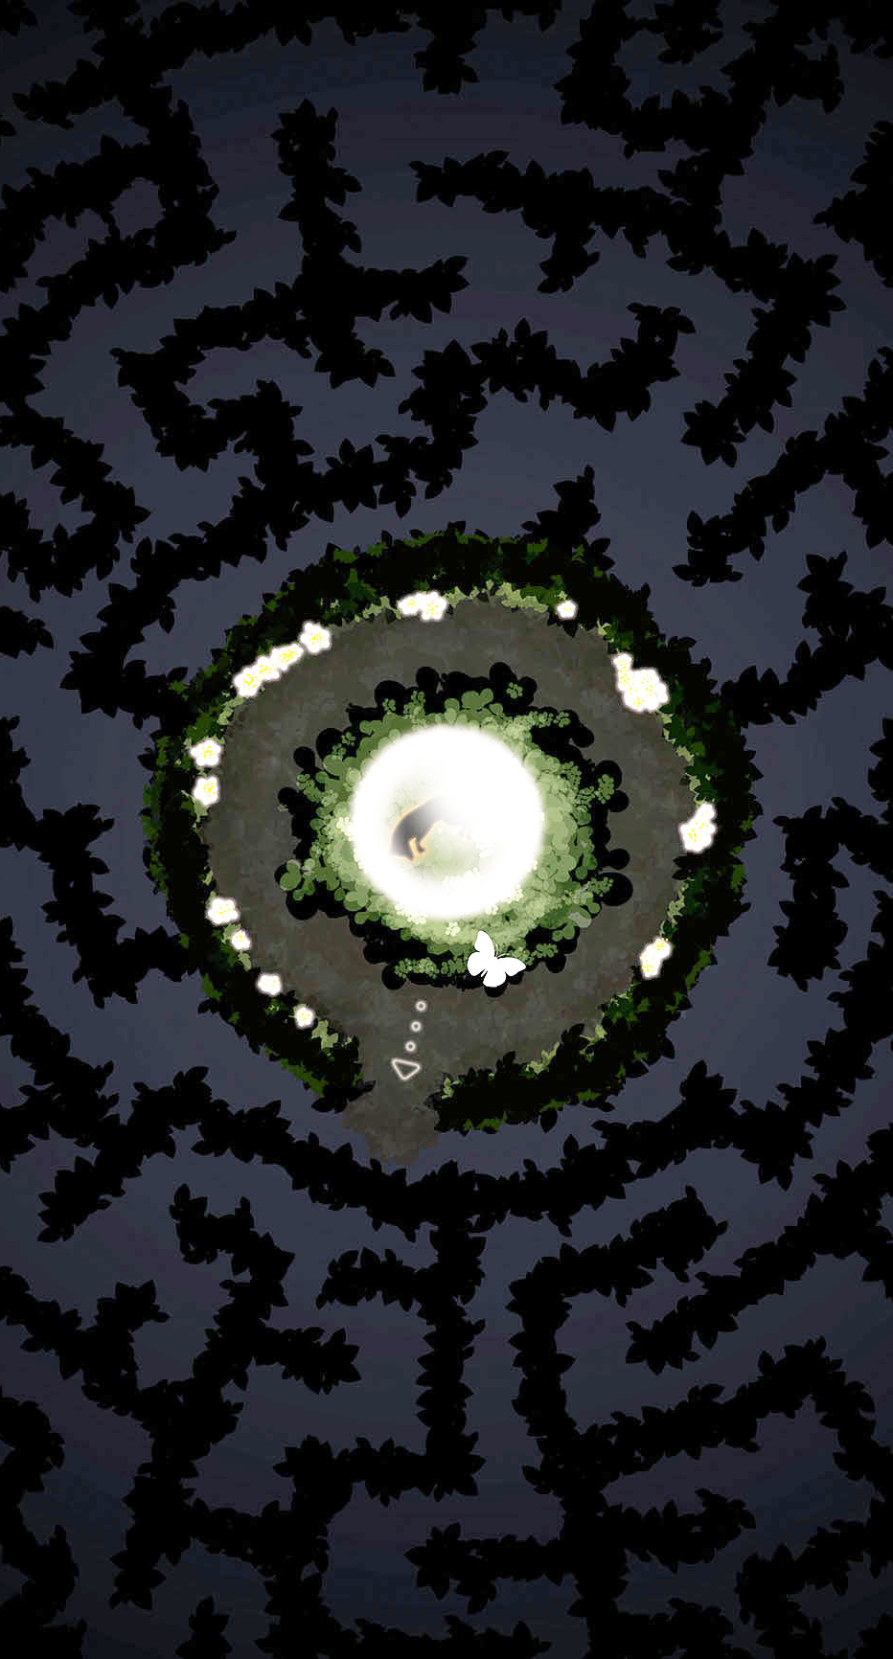
System 2) Map
원형 미로 모양 Map
시작 지점에 Mini Map 표시
Game 종료 : 제한시간, 적
특정 조건 만족 시 전체 Map이 넓어짐

Slide 6
System 3) Unlock
화폐를 사용하여 Unlock 가능
Story Unlock / Field Unlock
게임 내 생존시간 증가
이동 가능한 Map 범위 확대

Slide 7
Thank you!
And any questions?

Slide 8
Developers
14 양은정
기획, 프로그래밍, 아트
?? ?????
사운드

